Slide 1
Goiás
Ashley Rodriguês Tavares da Silva

Slide 2
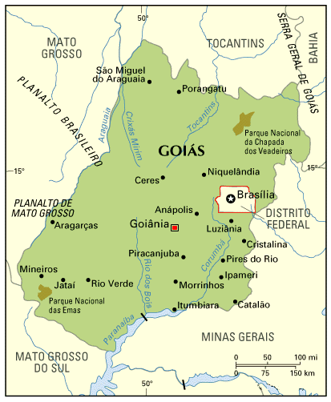
O Goiás
O estado de Goiás está situado na porção central do Brasil, mais precisamente na região geográfica Centro-Oeste do país. O território goiano localiza-se em uma região de ampla diversidade de fauna e flora, caracterizado pelo clima tropical e pela vegetação de Cerrado . A cultura do estado tem ampla influenciada religiosidade e das tradições do campo .

Slide 3
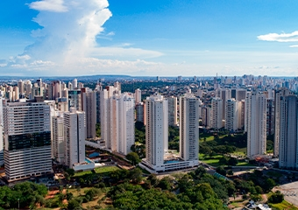
Nossa História
A ocupação do território de Goiás foi iniciada no século XVIII, por meio da descoberta de reservas de ouro na região. A maior parte dos primeiros do povoamento goiano veio de São Paulo , por meio das bandeiras, que desbravam as áreas próximas ao território paulista.

Slide 4
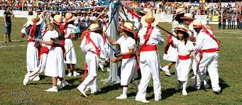
Cultura
A cultura goiana tem como influencia o meio rural e os ritos religiosos. São manifestações culturais importantes de goiás as cavalhadas e a festa do divino goiás , realizadas em Pirenopolis , há ainda varias festejos e cortejos religiosos , realizados em cidades do interior goiano.

Slide 5
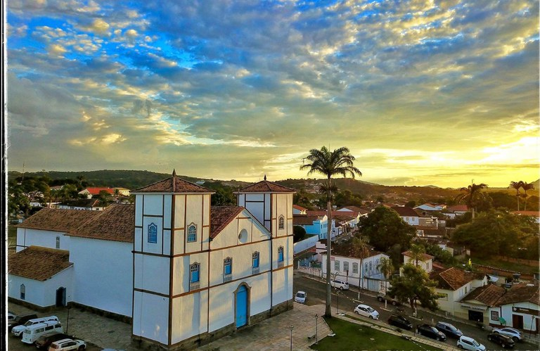
Pirenopolis
O carnaval e as diversas exposições agropecuária também são festas que atraem o grande público . Na musica , o ritimo dominante é o sertanejo , que possui ampla projeção nacional . No esporte , o futebol é o mais praticado , e Goiás possui times de destaque nas competições nacionais.

Slide 6
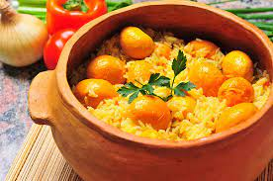
Culinária
O estado possui também uma culinária muito diversa baseada no consumo de alimentos típicos do Cerrado, como o pequi . O arroz com pequi, inclusive, é o prato típico local , junto com a pamonha e o empadão goiano.!

